Slide 1
4.3 AES
1997年4月15日，美国ANSI发起征集AES（advanced encryption standard）的活动，并为此成立了AES工作小组。此次活动的目的是确定一个可以公开技术细节、全球免费使用的分组密码算法，以作为新的数据加密标准。
1997年9月12日，美国联邦登记处公布了正式征集AES候选算法的通告。对AES的基本要求是：比三重DES快、至少与三重DES一样安全、数据分组长度为128bits、密钥长度为128/192/256bits、应可应用于公共领域并免费提供、应至少在30年内是安全的。

Slide 2
1998年8月NIST召开了第一次AES候选会议，并公布了满足候选要求的15个AES候选算法。后来，又选出了5个AES候选算法：
- IBM提交的MARS，
- RSA实验室提交的RC6，
- Joan Daemen和Vincent Rijmen博士提交的Rijndael
- Anderson、Biham和Knudsen提交的SERPENT，
- Schneier和Kelsy、Whiting、Wagner、Hall以及Ferguson提交的Twofish。
Rijndael算法设计者是两位比利时的密码专家，他们建议将Rijndael读作 “rain-doll”、“Reign Dahl”或者“Rhine Dahl”。

Slide 3
4.4.1 AES算法描述
Rijndael密码算法明文分组长度可变，密钥长度也可变。明文分组长度和密钥长度彼此独立地确定为128、192、256bits，因而Rijndael算法有 9种不同的版本，而迭代次数与明文分组长度和密钥长度有关。
轮数（Round） | 明文分组长度 =128bits | 明文分组长度=192bits | 明文分组长度=256bits
密钥长度=128bits | 10 | 12 | 14
密钥长度=192bits | 12 | 12 | 14
密钥长度=256bits | 14 | 14 | 14

Slide 4
NIST选中Rijndael算法作为AES算法，限定了明文分组为128bits，而密钥长度可为128、192、256bits，因而实际上AES有三个版本：AES-128、AES-192、AES-256，相应的迭代轮数为10轮、12轮、14轮。
AES算法是Rijndael算法的子集，但实际应用中，术语AES和Rijndael视为等价，可以交替使用。

Slide 5
AES加密过程
如果明文分组长度为128bits，密钥的长度也为128bits，则(1) 加密轮数;（2）各个操作执行的次数。

Slide 6
AES的基本运算单位是字节（Byte），加密和解密过程都是在一个4×4的字节矩阵上运作，这个矩阵又称为“体（state）”或者“状态”。字节矩阵初始值是一个明文块（块/分组，block）。
图4-23 状态矩阵（State）

Slide 7
状态用以字节（8bits）为基本构成元素，每列4bytes数据，即为32bits。对于Rijndael算法，明文列数为分组长度除以32，通常记为N_{b} 。
N_{b}=分组长度（bits）/ 32(bits)
Rijndael算法列数N_{b}可以取的值为4、6、8，对应的明文分组长度为128、192、256 bits。
而AES算法的分组长度固定为128 bits，因此AES明文列数等于固定值N_{b}=4。

Slide 8
AES算法中，初始状态矩阵由为128bits明文分组构成，以字节为单位，则总共有16bytes。
从左到右开始，则前4个字节组成明文状态矩阵第1列，依次后四个字节组成第2列，依次类推。AES算法明文分组可以构成一个4×4的初始字节状态矩阵，如图所示。
图4-24 明文初始状态矩阵（State）
加密结束时，输出密文128bits也是从状态矩阵中以列优先的顺序提取。

Slide 9
AES算法加密和解密过程中密钥同样以字节为单位进行计算，密钥状态矩阵也是4行，每列4bytes数据，即为32bits。因而密钥列数记为N_{k} 。
N_{k}=密钥长度（bits）/32（bits）
AES算法的密钥长度的列数为128bits、192bits、256bits三种不同长度，因此不同密钥长度N_{k}可以取值分别为4、6、8。

Slide 10
初始密钥的列数编排类似明文初始状态矩阵，因而密钥构成一个4×4、4×6、4×8的密钥字节矩阵。例如密钥长度为192bits，以字节为单位，则总共有24bytes，类似的每4字节为1列依次排列，总共6列，如图所示。
4-25 初始密钥矩阵列

Slide 11
下面我们以一个
明文分组128bits，十六进制表示为 80 5E 6A 36 53 25 3A 66 63 35 69 03 20 6C 28 06；
初始密钥为128bits，十六进制表示为：75 35 6B 99 05 61 39 56 73 62 05 31 00 55 09 32
为例，讲述AES加密过程。

Slide 12
首先把输入明文128bits示例块80 5E 6A 36 53 25 3A 66 63 35 69 03 20 6C 28 06按照AES算法初始状态矩阵构成一个构成一个4×4的字节矩阵。

Slide 13
AES加密算法基本变换有字节代替SubBytes、行移位ShiftRows、列混合MixColumns、轮密钥加AddRoundKey，下面给出这4个基本变换的具体过程。
1．字节代替（SubBytes）
使用一个S盒进行非线性置换，S盒是一个16×16的矩阵。查表方法是：输入字节的前4bits指定S盒的行值，后4bits指定S盒的列值，行和列所确定S盒位置的元素作为输出，例如输入字节“03”，行值为0，列值为3，根据表可知第0行第3列对应的值为 “7B”，因此输出字节为“7B”

Slide 14
S盒 | 0 | 1 | 2 | 3 | 4 | 5 | 6 | 7 | 8 | 9 | A | B | C | D | E | F
0 | 63 | 7C | 77 | 7B | F2 | 6B | 6F | C5 | 30 | 01 | 67 | 2B | FE | D7 | AB | 76
1 | CA | 82 | C9 | 7D | FA | 59 | 47 | F0 | AD | D4 | A2 | AF | 9C | A4 | 72 | C0
2 | B7 | FD | 93 | 26 | 36 | 3F | F7 | CC | 34 | A5 | E5 | F1 | 71 | D8 | 31 | 15
3 | 04 | C7 | 23 | C3 | 18 | 96 | 05 | 9A | 07 | 12 | 80 | E2 | EB | 27 | B2 | 75
4 | 09 | 83 | 2C | 1A | 1B | 6E | 5A | A0 | 52 | 3B | D6 | B3 | 29 | E3 | 2F | 84
5 | 53 | D1 | 00 | ED | 20 | FC | B1 | 5B | 6A | CB | BE | 39 | 4A | 4C | 58 | CF
6 | D0 | EF | AA | FB | 43 | 4D | 33 | 85 | 45 | F9 | 02 | 7F | 50 | 3C | 9F | A8
7 | 51 | A3 | 40 | 8F | 92 | 9D | 38 | F5 | BC | B6 | DA | 21 | 10 | FF | F3 | D2
8 | CD | 0C | 13 | EC | 5F | 97 | 44 | 17 | C4 | A7 | 7E | 3D | 64 | 5D | 19 | 73
9 | 60 | 81 | 4F | DC | 22 | 2A | 90 | 88 | 46 | EE | B8 | 14 | DE | 5E | 0B | DB
A | E0 | 32 | 3A | 0A | 49 | 06 | 24 | 5C | C2 | D3 | AC | 62 | 91 | 95 | E4 | 79
B | E7 | C8 | 37 | 6D | 8D | D5 | 4E | A9 | 6C | 56 | F4 | EA | 65 | 7A | AE | 08
C | BA | 78 | 25 | 2E | 1C | A6 | B4 | C6 | E8 | DD | 74 | 1F | 4B | BD | 8B | 8A
D | 70 | 3E | B5 | 66 | 48 | 03 | F6 | 0E | 61 | 35 | 57 | B9 | 86 | C1 | 1D | 9E
E | E1 | F8 | 98 | 11 | 69 | D9 | 8E | 94 | 9B | 1E | 87 | E9 | CE | 55 | 28 | DF
F | 8C | A1 | 89 | 0D | BF | E6 | 42 | 68 | 41 | 99 | 2D | 0F | B0 | 54 | BB | 16

Slide 15
AES算法的状态矩阵字节替代如图所示。
图4-27 AES算法字节代替操作

Slide 16
例如，输入矩阵（用16进制表示）进入S盒替换操作，则相应的输出如下所示：
1
明文分组的第1列为80 5E 6A 36 ，怎么变了？

Slide 17
2．行移位（ShiftRows）

Slide 18
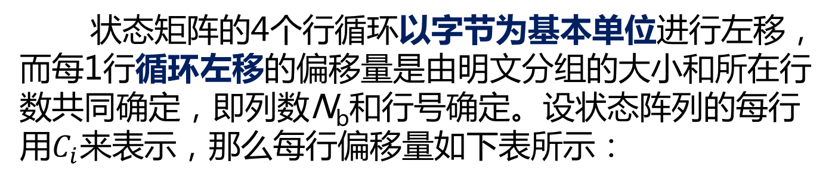
状态矩阵的4个行循环以字节为基本单位进行左移，而每1行循环左移的偏移量是由明文分组的大小和所在行数共同确定，即列数N_{b}和行号确定。设状态阵列的每行用$C_{i}$来表示，那么每行偏移量如下表所示：
N_{b}（列数） | C₀ (第1行) | C₁ (第2行) | C₂ (第3行) | C₃ (第4行)
4 | 0 | 1 | 2 | 3
6 | 0 | 1 | 2 | 3
8 | 0 | 1 | 3 | 4

Slide 19
例如，输入矩阵（用16进制表示）进入行移位操作
1
5
1

Slide 20
3．列混合（MixColumns）
列混合可用矩阵相乘来实现，如公式所示。（如何计算？此处按下不表）

Slide 21
输入矩阵（用16进制表示）进入列混合操作。

Slide 22
4．轮密钥加（AddRoundKey）
输入矩阵 子密钥矩阵 输出矩阵
5
5
7
4
0
F

Slide 23
4.4.4 密钥扩展
Rijndael算法的密钥同样以字节为单位进行变换，用一个4行的二维矩阵来表示。密钥按照矩阵的列进行分组，密钥比特的总数等于明文分组长度乘以轮数加1，即密钥比特的总数＝明文分组长度×（轮数Round＋1）。（为什么+1？）
例如当密钥长度为128bits和轮数Round为10时，轮密钥长度为128×(10＋1)＝1408bits，则需要添加40个新列来进行扩充； （为什么？）
当密钥长度为192bits和轮数Round为12时，轮密钥长度为128×(12＋1)＝1664bits，则需要添加46个（为什么？）新列来进行扩充。

Slide 24
密钥扩展过程用到的常数（怎么来的？此处按下不表）
表4-10 RC[i]常数
i | 1 | 2 | 3 | 4 | 5 | 6 | 7 | 8 | 9 | 10
RC[i] | 01 | 02 | 04 | 08 | 10 | 20 | 40 | 80 | 1b | 36
表4-11 Rcon[i]常数
i | 1 | 2 | 3 | 4 | 5
Rcon[i] | 01000000 | 02000000 | 04000000 | 08000000 | 10000000
i | 6 | 7 | 8 | 9 | 10
Rcon[i] | 20000000 | 40000000 | 80000000 | 1b000000 | 36000000

Slide 25
图4-31 128bits长度的密钥扩展示意图（Nk=4）

Slide 26
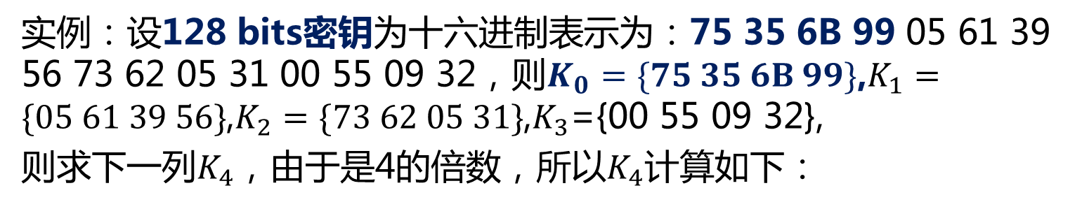
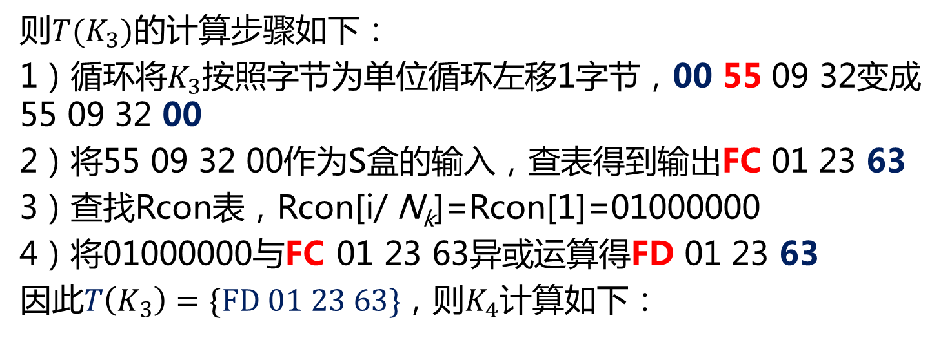
实例：设128 bits密钥为十六进制表示为：75 35 6B 99 05 61 39 56 73 62 05 31 00 55 09 32，则$K_{0}=\{75 35 6B 99\}$,$K_{1}=\{05 61 39 56\}$,$K_{2}=\{73 62 05 31\}$,$K_{3}$={00 55 09 32},
则求下一列$K_{4}$，由于是4的倍数，所以$K_{4}$计算如下：
则$T(K_{3})$的计算步骤如下：
1）循环将$K_{3}$按照字节为单位循环左移1字节，00 55 09 32变成55 09 32 00
2）将55 09 32 00作为S盒的输入，查表得到输出FC 01 23 63
3）查找Rcon表，Rcon[i/ N_{k}]=Rcon[1]=01000000
4）将01000000与FC 01 23 63异或运算得FD 01 23 63
因此$T\left(K_{3}\right)=\{FD 01 23 63\}$，则$K_{4}$计算如下：

Slide 27
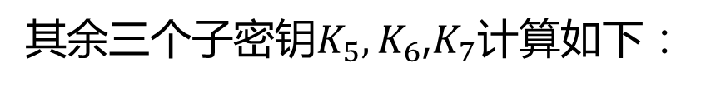
其余三个子密钥$K_{5}{,K}_{6}$,$K_{7}$计算如下：
因此下一轮轮密钥为：883448fa 8d5571ac fe37749d fe627daf

Slide 28
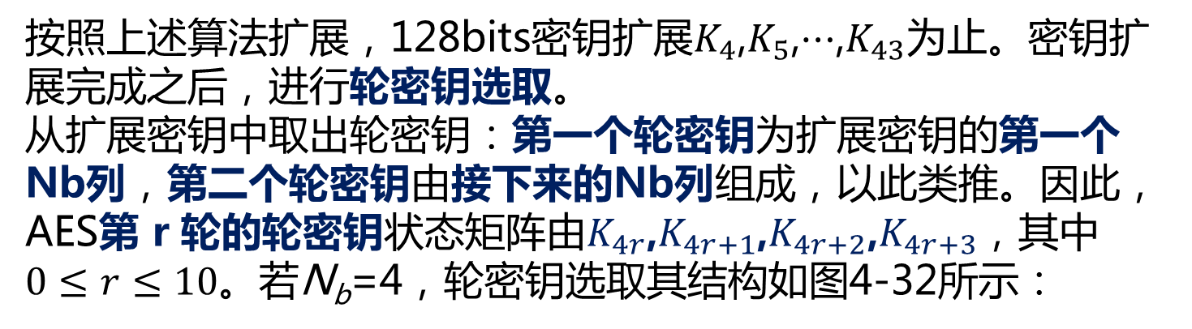
按照上述算法扩展，128bits密钥扩展$K_{4}$,$K_{5}$,$⋯$,$K_{43}$为止。密钥扩展完成之后，进行轮密钥选取。
从扩展密钥中取出轮密钥：第一个轮密钥为扩展密钥的第一个Nb列，第二个轮密钥由接下来的Nb列组成，以此类推。因此，AES第 r 轮的轮密钥状态矩阵由$K_{4r}$,$K_{4r+1}$,$K_{4r+2}$,$K_{4r+3}$，其中$0≤r≤10$。若N_{b}=4，轮密钥选取其结构如图4-32所示：

Slide 29
详解标准fips-197
（1）密钥扩展
（2）加密过程
(3) 作业1

Slide 30
AES加密和解密过程

Slide 31
1．逆字节代替（InvSubBytes）
Rijndael算法的逆字节代替（InvSubBytes）与加密过程字节代替一样，也是将输入的状态矩阵的每一个字节通过一个简单查表操作，只是查表操作变为查逆S盒.
逆S盒映射方法是：输入字节的前4bits指定逆S盒的行值，后4bits指定逆S盒的列值，行和列所确定逆S盒位置的元素作为输出，例如输入字节“2a” ，行值为2，列值为a，根据表4-12可知第2行第a列对应的值为 “95”，因此输出字节为“95”。

Slide 32
逆S盒 |  | Y
 |  | 0 | 1 | 2 | 3 | 4 | 5 | 6 | 7 | 8 | 9 | a | b | c | d | e | f
X | 0 | 52 | 09 | 6a | d5 | 30 | 36 | a5 | 38 | bf | 40 | a3 | 9e | 81 | f3 | d7 | fb
 | 1 | 7c | e3 | 39 | 82 | 9b | 2f | ff | 87 | 34 | 8e | 43 | 44 | c4 | de | e9 | cb
 | 2 | 54 | 7b | 94 | 32 | a6 | c2 | 23 | 3d | ee | 4c | 95 | 0b | 42 | fa | c3 | 4e
 | 3 | 08 | 2e | a1 | 66 | 28 | d9 | 24 | b2 | 76 | 5b | a2 | 49 | 6d | 8b | d1 | 25
 | 4 | 72 | f8 | f6 | 64 | 86 | 68 | 98 | 16 | d4 | a4 | 5c | cc | 5d | 65 | b6 | 92
 | 5 | 6c | 70 | 48 | 50 | fd | Ed | b9 | da | 5e | 15 | 46 | 57 | a7 | 8d | 9d | 84
 | 6 | 90 | d8 | ab | 00 | 8c | Bc | d3 | 0a | f7 | e4 | 58 | 05 | b8 | b3 | 45 | 06
 | 7 | d0 | 2c | 1e | 8f | ca | 3f | 0f | 02 | c1 | af | bd | 03 | 01 | 13 | 8a | 6b
 | 8 | 3a | 91 | 11 | 41 | 4f | 67 | dc | ea | 97 | f2 | cf | ce | f0 | b4 | e6 | 73
 | 9 | 96 | ac | 74 | 22 | e7 | Ad | 35 | 85 | e2 | f9 | 37 | e8 | 1c | 75 | df | 6e
 | a | 47 | f1 | 1a | 71 | 1d | 29 | c5 | 89 | 6f | b7 | 62 | 0e | aa | 18 | be | 1b
 | b | fc | 56 | 3e | 4b | c6 | d2 | 79 | 20 | 9a | db | c0 | fe | 78 | cd | 5a | f4
 | c | 1f | dd | a8 | 33 | 88 | 07 | c7 | 31 | b1 | 12 | 10 | 59 | 27 | 80 | ec | 5f
 | d | 60 | 51 | 7f | a9 | 19 | b5 | 4a | 0d | 2d | e5 | 7a | 9f | 93 | c9 | 9c | ef
 | e | a0 | e0 | 3b | 4d | ae | 2a | f5 | b0 | c8 | eb | bb | 3c | 83 | 53 | 99 | 61
 | f | 17 | 2b | 04 | 7e | ba | 77 | d6 | 26 | e1 | 69 | 14 | 63 | 55 | 21 | 0c | 7d

Slide 33
2．逆行移位（InvShiftRows）

Slide 34
3．逆列混合（InvMixColumns）

Slide 35
逆列混合

Slide 36
详解标准fips-197
（1）加密过程的值，解密过程步步可逆
（2）解密过程有2种，实质差不多，知道有2种就行

Slide 37
什么是惟密文攻击？
什么是已知明文攻击？
AES算法能否抵御惟密文攻击？能否抵御已知明文攻击？

Slide 38
4.4.2 基本运算
AES算法的基本运算是在有限域GF(2⁸)上的加与乘运算。AES算法构造有限域选择的不可约多项式是
p(x)=x⁸+x⁴+x³+x+1
余式的次数至多是7次，共2⁸=256个多项式，这256个余式构成了一个有限域。
%%%重要规则：系数模2

Slide 39
1．字节在GF(2⁸)上的表示
有限域GF(2⁸)上的域元素，用十进制表示则是0~255，用二进制表示则是8bits，即1字节(1byte)，可记为
b₇b₆b₅b₄b₃b₂b₁b₀。
若用多项式表示，b_{i} 可看作是多项式的系数， b_{i}∈{0,1} ，则1字节b对应多项式为：
b₇x⁷+b₆x⁶+b₅x⁵+b₄x⁴+b₃x³+b₂x²+b₁x¹+b₀x⁰
例如：1字节‘0x57’ （0x表示十六进制数）对应的二进制为01010111，为 GF(2⁸)上域元素，字节‘0x 57’对应的多项式为x⁶+x⁴+x²+x+1 。

Slide 40
GF(2⁸)上两个域元素的加
下面给出两域元素不同表示方式求和实例。
用多项式表示为:
(x⁶+x⁴+x²+x+1)+(x⁷+x+1)=(x⁷+x⁶+x⁴+x²)
用二进制表示： 0101 0111 ⊕1000 0011=1101 0100
用十六进制表示为： 0x57 ⊕ 0x83=0xd4
%%%重要规则：系数模2
GF(2⁸)上两个域元素的和对应的多项式仍然是一个次数不超过7的多项式，其多项式系数等于两个元素对应多项式系数的模2加，即域元素对应二进制按位异或运算。

Slide 41
3． GF(2⁸)上两个域元素的乘
要计算GF(2⁸)上域元素的乘法，必须先确定一个GF(2⁸)上的8次不可约多项式； 两个域元素的乘积就是这两个多项式的模乘（以这个8次不可约多项式为模）。
在Rijndael密码中，这个8次不可约多项式确定为：
p(x)=x⁸+x⁴+x³+x+1
不可约多项式的十六进制表示为{011B}。
%%%重要规则：系数模2
%%%重要规则：模p(x)

Slide 42
例如两域元素乘法 ，用多项式表示乘法计算过程为：
然后计算
两域元素乘法结果为 x⁷+x⁶+1，对应二进制为11000001，对应十六进制为{C1}

Slide 43
4． GF(2⁸)上域元素的乘
GF(2⁸) 上还定义了一个运算，称之为x乘法。设
则：

Slide 44
(1) 若b₇=0 ， 则，
多项式对应的二进制可表示为b₆b₅b₄b₃b₂b₁b₀0
另外 GF(2⁸)上域元素 x，用二进制表示为{0000 0010}。用十六进制表示为{02}.
因此若b₇=0 ，可以得出x•b(x)的结果就是 b(x)对应的8bits二进制向左移一位，最后一位补0。x乘二进制表示:

Slide 45
(1) 若b₇=1 ， 则，
因此若b₇=1, x•b(x)的结果就是b(x)对应的8bits二进制向左移一位，最后一位补0，再与{1B}（其二进制为00011011，多项式表示为x⁴+x³+x+1）做逐比特异或来实现。 x乘二进制表示：

Slide 46
因此若b₇=1, x•b(x)的结果就是b(x)对应的8bits二进制向左移一位，最后一位补0，再与{1B}（其二进制为00011011，多项式表示为x⁴+x³+x+1）做逐比特异或来实现。 x乘二进制表示：

Slide 47
求{57}•{13}。
{13}=(0001 0011)₂=(00010000+00000010+00000001)
按照乘x分解依次计算：{57}•{13}={57} •({01} ⊕{02} ⊕{10})
{57}•{02}={01010111}•{00000010}={10101110}={AE}
{57}•{04}={AE}•{02}={10101110}•{00000010}={01011100}⊕{00011011} ={01000111}={47}
{57}•{08}={47}•{02}={01000111}•{00000010}={10001110}={8E}
{57}•{10}={8E}•{02}={10001110}•{00000010}={00011100}⊕{00011011} ={00000111}={07}
{57}•{13}={57} •({01} ⊕{02} ⊕{10})
={57}•{01}⊕{57}•{02}⊕{57}•{10}
={01010111}⊕{10101110}⊕{00000111}={11111110}={FE}

Slide 48
3．列混合（MixColumns）
列混合可用矩阵相乘来实现，如公式所示。

Slide 49

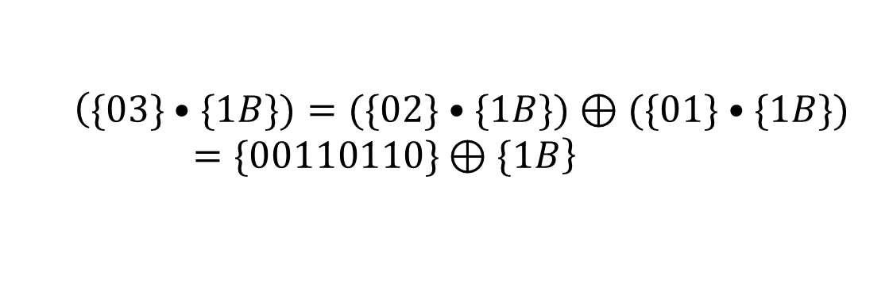

$$\left(\{03\}•\{1B\})=(\{02\}•\{1B\})⊕(\{01\}•\{1B\})=\{00110110\}⊕\{1B\right\}$$
$$\left(\{01\}•\{50\})=\{01010000\right\}$$
$$\left(\{01\}•\{18\})=\{00011000\right\}$$

Slide 50
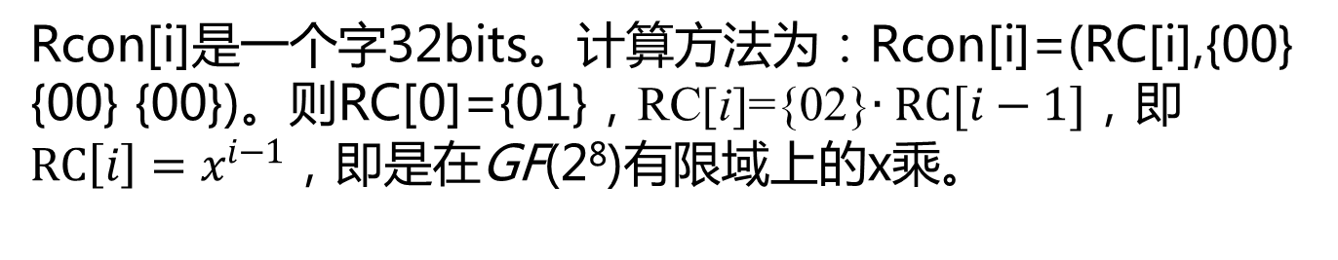
Rcon[i]
i | 1 | 2 | 3 | 4 | 5 | 6 | 7 | 8 | 9 | 10
RC[i] | 01 | 02 | 04 | 08 | 10 | 20 | 40 | 80 | 1b | 36
i | 1 | 2 | 3 | 4 | 5
Rcon[i] | 01000000 | 02000000 | 04000000 | 08000000 | 10000000
i | 6 | 7 | 8 | 9 | 10
Rcon[i] | 20000000 | 40000000 | 80000000 | 1b000000 | 36000000
Rcon[i]是一个字32bits。计算方法为：Rcon[i]=(RC[i],{00} {00} {00})。则RC[0]={01}，RC[i]={02}$∙RC[i−1]$，即$RC\left[i\right]=x^{i−1}$，即是在GF(2⁸)有限域上的x乘。

